Slide 1
Bloguer en classe pour différencier les pratiques pédagogiques
Johanne Gagné
Guylaine Thivierge
Chem Eddine Berrais
CS des Patriotes
Journée pédagogique montérégienne
3 mai 2019

Slide 2
Enseigner le français…depuis 1990

Slide 3
Objectifs de l’atelier
Origine du projet
Enseigner dans une cyber classe
Pourquoi pas un blogue
Pour des pratiques pédagogiques différenciées (activités scolaires, concours, poète, articles +, profils différents)
2. Étapes pour réaliser un blogue en classe
3. Mes coups de cœur ( et les vôtres)

Slide 4
Journal étudiant
Préparé par : Guylaine thivierge
Enseignante de français : centre de formation de richelieu
Varennes

Slide 5
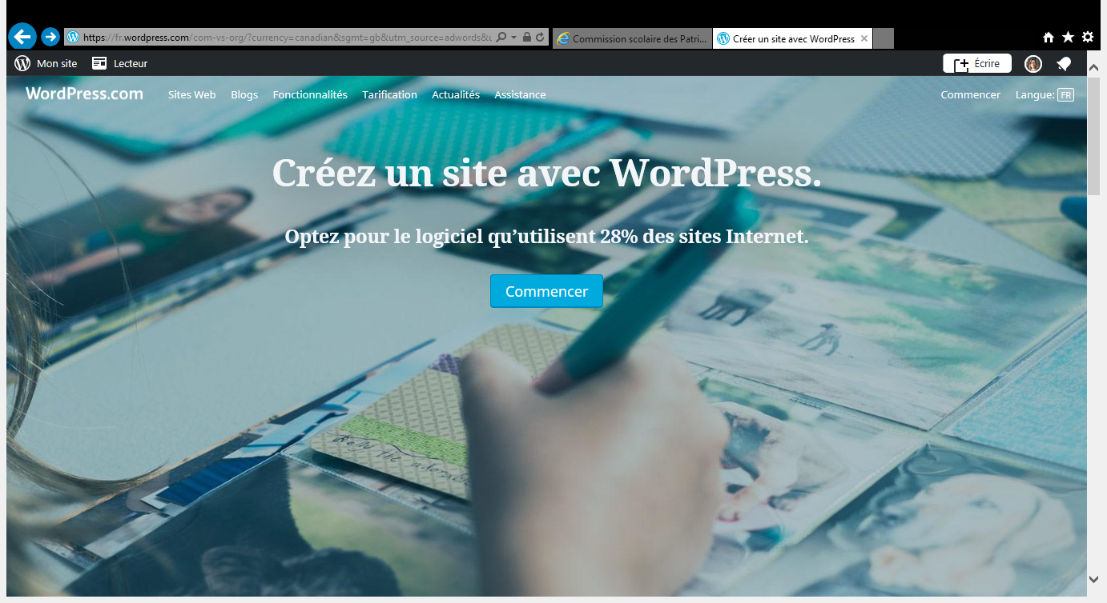

Slide 6
En quelques étapes

Slide 7
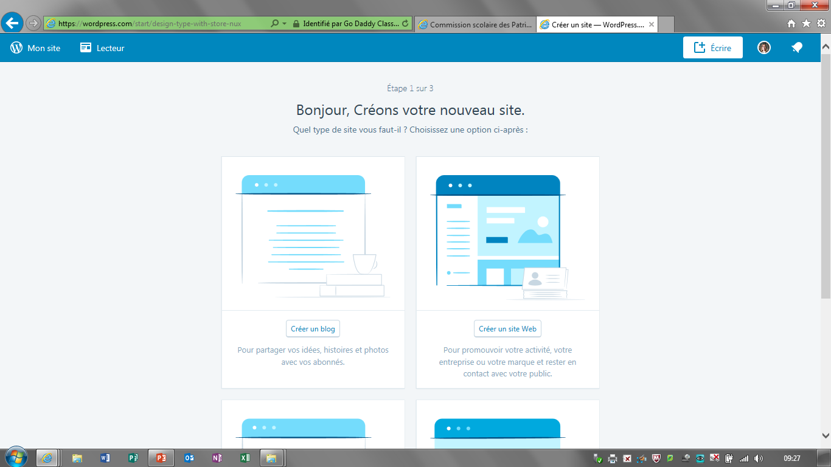

Slide 8
C’est possible aussi avec ticfga.ca

Slide 9
Faire connaissance avec Outlook!
VOTRE RÔLE EN TANT QU’ADMINISTRATEUR :
Ajouter chacun des élèves;
Entrer leur adresse courriel;
Envoyer une invitation pour être auteur.
Notes:
Les élèves auront besoin de leur adresse courriel de l’école : prénom.nom@eleve.csp.qc.ca ;
De leur code personnel pour entrer par ce courriel Outlook.
Ils accepteront l’invitatiton.

Slide 10
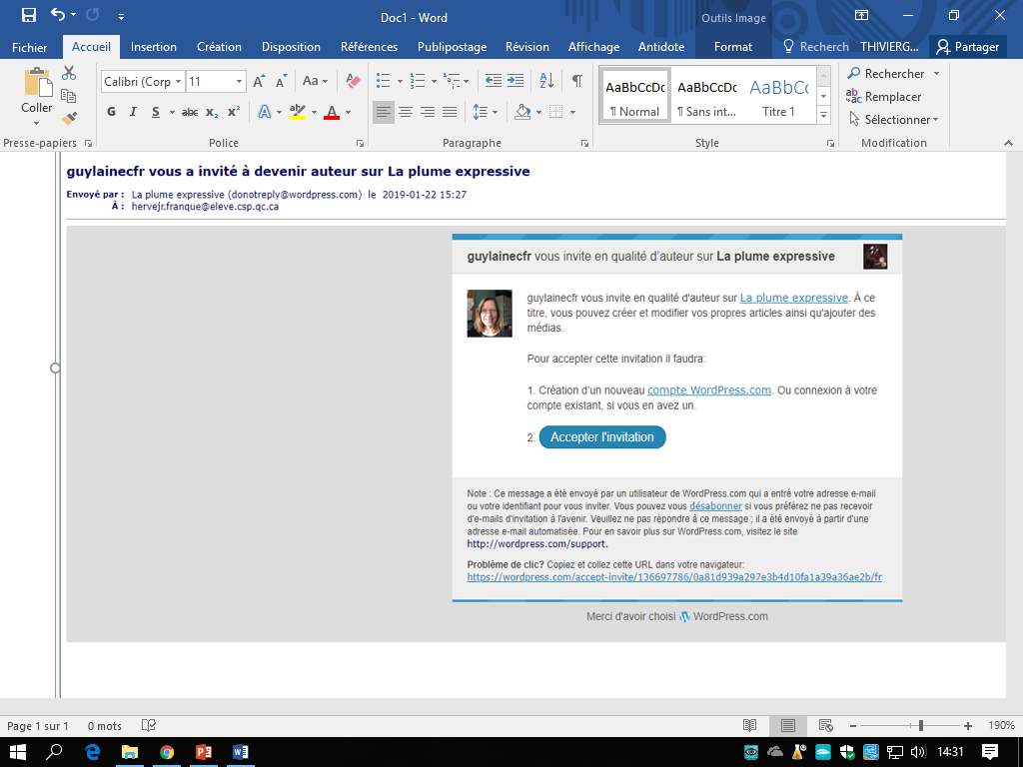

Slide 11
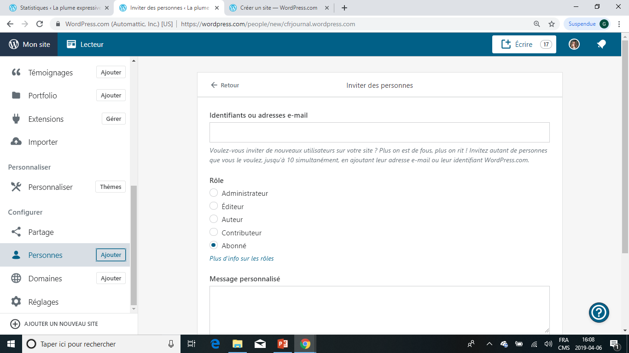

Slide 12
Nouveau journal, nouveau titre, nouveau logo
Que choisissons-nous ?

Slide 13
Nouveau journal, nouveau titre, nouveau logo
Nos voix Nos Idées
La plume expressive

Slide 14
Aider les élèves en panne d’idées !
Besoins d’idées ?

Slide 15
50 idées de sujet pour votre « blog »
https://www.emarketinglicious.fr/blogging/50-idees-de-sujets-pour-votre-blog

Slide 16
Des sites pour inspirer
Cuisine
http://cathcuisine.com/
http://emiliemurmure.com/
http://www.troisfoisparjour.com/fr
Mode, musique et style de vie
http://mode34b.com/
http://querelles.ca/
Art, culture et style de vie
https://lespetitesmanies.com/
https://gycouture.blogspot.ca/

Slide 17
http://www.lapresse.ca/vivre/urbania/
Notes:
Un magazine qui a du chien !

Slide 18
Blogue des élèves de Lisa

Slide 19
Découvrir; partager; interpréter; apprécier, explorer
Notes:
FRA-3101 Découvrir des personnages intéressants
FRA-3102 Partager des souvenirs
FRA-3105/ FRA-3106 Interpréter, apprécier et explorer le texte engagé ou des œuvres de fiction
FRA-4101 Découvrir le roman québécois, FRA-4102 Faire le récit d’une page d’histoire

Slide 20
Expliquer & Décrire
Notes:
FRA-4104 Recourir à l’analyse pour traiter un sujet

Slide 21
Donner son opinion
LETTRE
Netflix et le travail au noir
7 octobre 2017 | Robert Howe Melbourne, le 5 octobre 2017 |
Actualités en société
J’aime bien Netflix. J’y vais de temps en temps, certaines séries sont vraiment intéressantes. Mais je suis mal à l’aise, comme si je faisais affaire avec un service que je paie sous la table. Si je paie un service en sachant que je ne paie pas les taxes, je sais que je ne contribue pas à faire ma petite part pour payer notre prochain brise-glace ou le salaire de notre nouvelle gouverneure générale ou quoi encore. Puisque je regarde Netflix « au noir », devrais-je me mettre un sac de papier brun sur la tête pour regarder le prochain épisode de House of Cards ?
À titre de Canadien appartenant à la classe moyenne, je préférerais payer ma juste part de taxes de produits et services et pouvoir dire sans honte que j’ai regardé une émission sur Netflix. Après tout, la taxe mensuelle sur Netflix ne serait pas plus chère qu’un café chez Tim Horton.
Notes:
FRA-5201 Défendre des idées
FRA-5202 Construire une argumentation

Slide 22
Critiquer
Notes:
FRA-5203 S’initier à la critique littéraire

Slide 23
S’adonner à la poésie
Notes:
FRA-5204 Explorer l’univers poétique

Slide 24
b.d.
Notes:
Attention ! L’usage d’une tablette graphique peut être requise.

Slide 25
Composer une petite annonce ; horoscope

Slide 26
Appel aux élèves
Notes:
Un artiste à l’école !

Slide 27
Ma plus belle histoire

Slide 28
Comment faire ?
Voici quelques étapes …
Notes:
Sara a proposé différents formats de journal. Le choix s’est arrêté sur Wordpress.com
Il s’agissait par la suite de se créer un compte «administrateur».

Slide 29
PHASE DE RÉDACTION POUR LES ÉLÈVES
Dans un premier temps, les élèves produisent une ébauche d’un article de journal sur un document Word.
Notes:
Les élèves écrivent directement à l’ordinateur au moyen d’un logiciel de traitement de texte (Word);
Ou ils écrivent directement dans le blog. Un brouillon s’enregistre automatiquement jusqu’à la PUBLICATION.

Slide 30
Se connecter

Slide 31
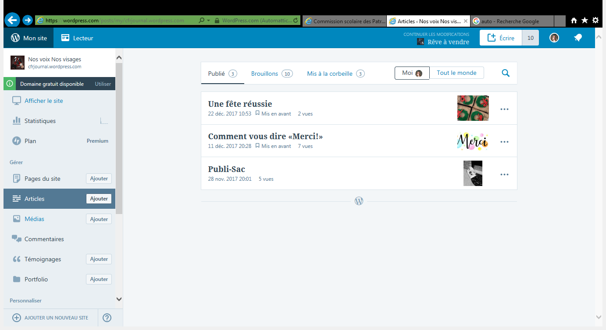
Sélectionner : Articles
Notes:
Sélectionner Articles ; Ajouter

Slide 32
Ajouter un article

Slide 33
Ils écrivent directement leur article dans le blogue.

Slide 34
Maintenir à l’état de brouillon avant de publier
Notes:
Dans un nouvel article, pour aligner la photo à gauche, le texte à droite : 1) insérer la photo; 2) apporter le curseur sur la photo, l’option « aligner» apparaîtra.

Slide 35
PHASE DE RECHERCHE D’IMAGES ASSOCIÉES À L’ARTICLE

Slide 36
Aider les utilisateurs à trouver des images libres de droits d’auteur : VIDÉO
https://www.ecrirepourleweb.com/trouver-images-libres-de-droits-creative-commons/

Slide 37
CREATIVECOMMONS SEARCH Recherche d’images libres de droit d’auteur
Notes:
Plusieurs «provenances» : Europeana; Google Images; Flickr; You Tube…

Slide 38
Ou encore D’autres sites libres de droits d’auteur
https://unsplash.com/
https://pixabay.com
Carrefour-education.qc.ca/multimedia/autres_suggestions
https://burst.shopify.com/
Monde.ccdmd.qc.ca
http://startupstockphotos.com/
Picto.ecolebranchee.com
www.openclipart.org
Notes:
Vous trouverez à ces adresses des images libres de droits d’auteur

Slide 39
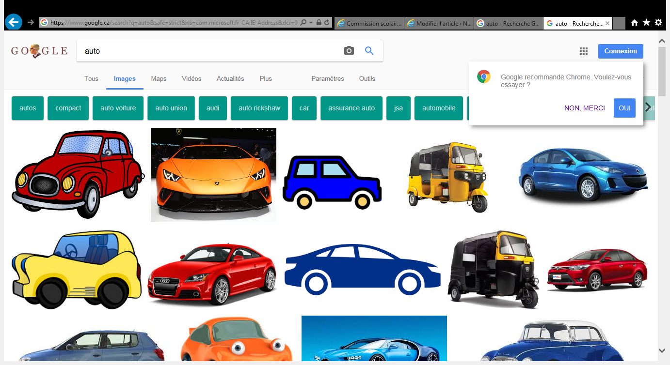
Google Images : Attention ! Droits d’auteur
Notes:
Suggestions de site libre de droits d’auteur :
https://unsplash.com/
https://burst.shopify.com/
http://startupstockphotos.com/
https://gratisography.com/

Slide 40
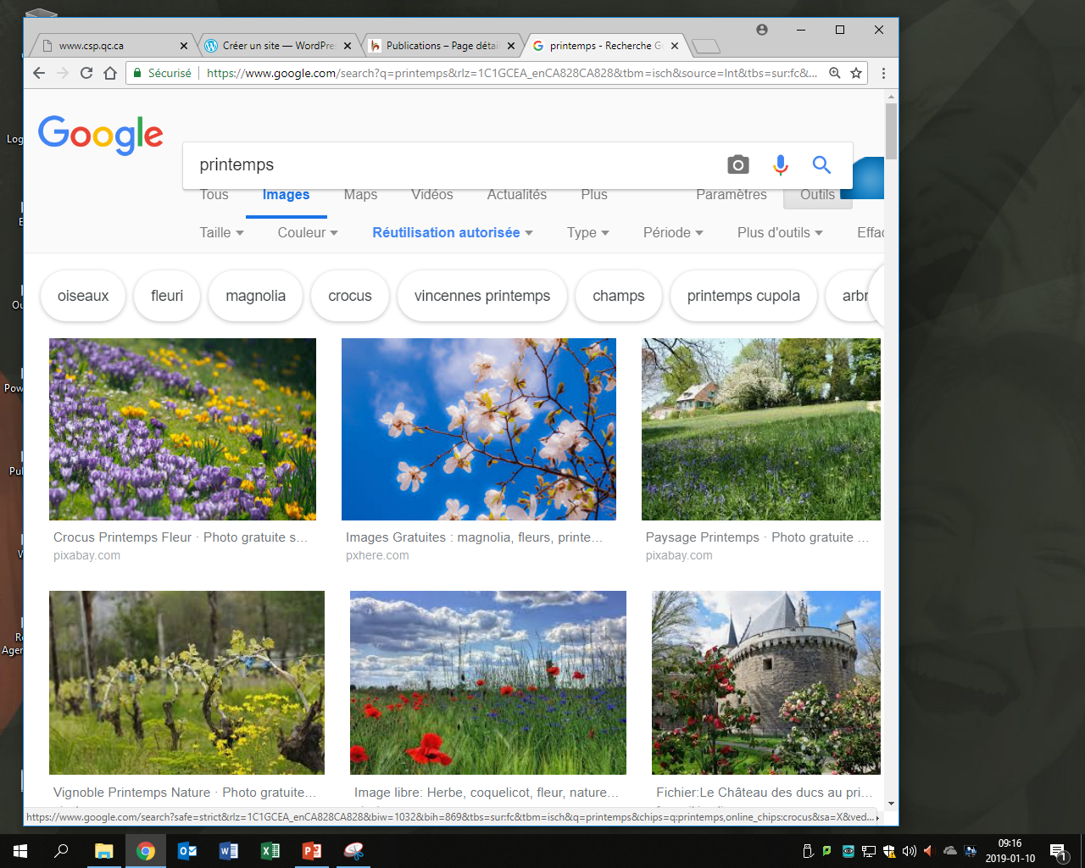

Slide 41
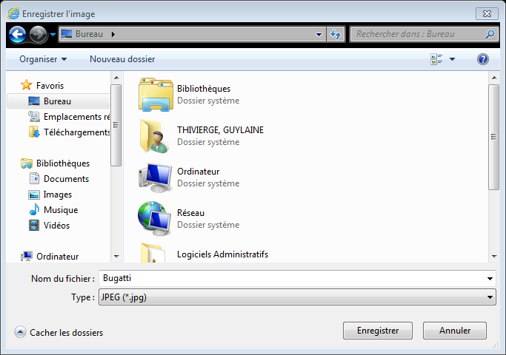
l’im Enregistrer sur le bureau
Notes:
L’image sera récupérée de cet endroit
Nommer l’image recherchée pour faciliter la recherche

Slide 42
Sélectionner : Mon site pour retourner au journal

Slide 43
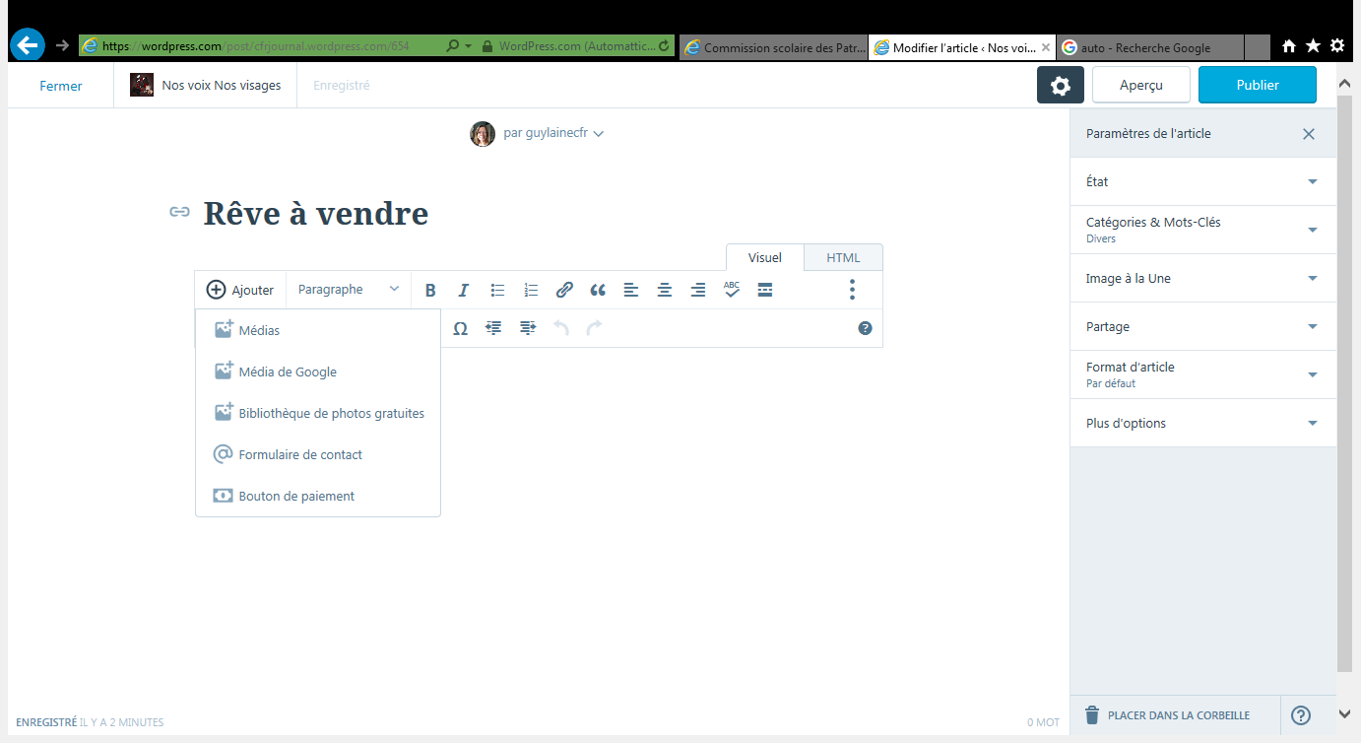
Ajouter l’image à la bibliothèque Médias
Notes:
En sélectionnant MÉDIAS, l’image sera logé dans la bibliothèque des images

Slide 44
Médias
Ajouter

Slide 45
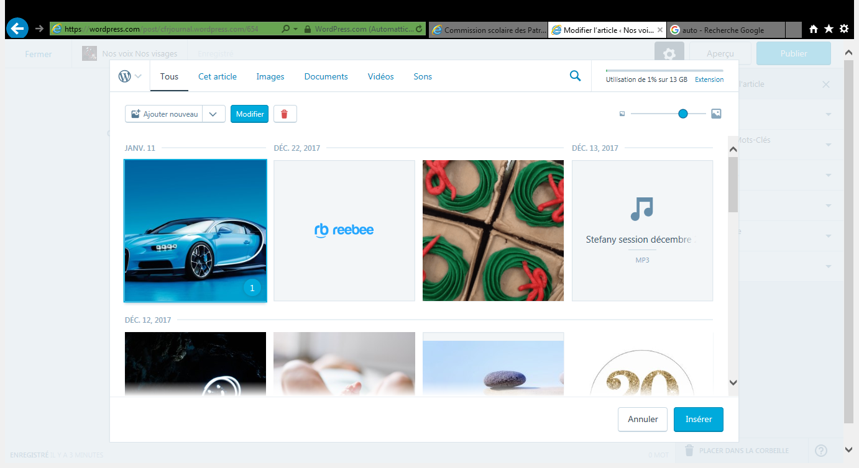
Clic sur l’image; Insérer
Notes:
En sélectionnant l’image, un chiffre apparaît ;
Insérer dans l’article déjà créé à l’endroit où se trouve le curseur

Slide 46
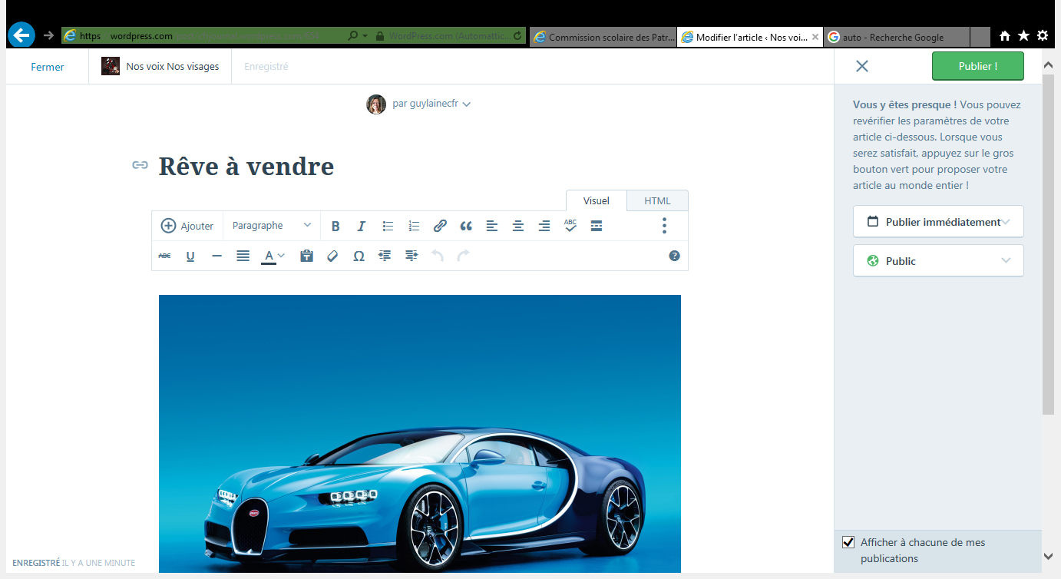
Dernière étape : Publier
Notes:
Un aperçu est possible avant la publication

Slide 47
Afficher le site

Slide 48
Autre option de personnalisation :

Slide 49
Cette zone permet de modifier le menu sous le titre

Slide 50
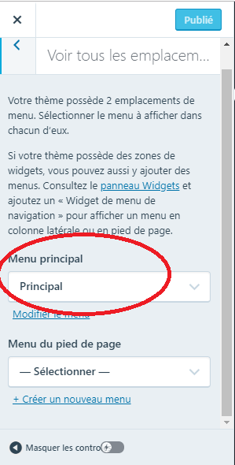
2 emplacements de menu

Slide 51
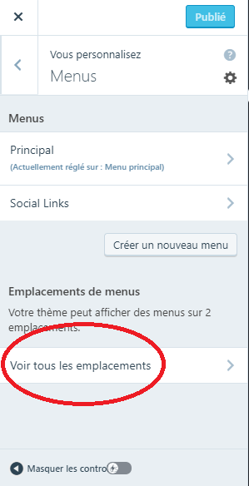

Slide 52
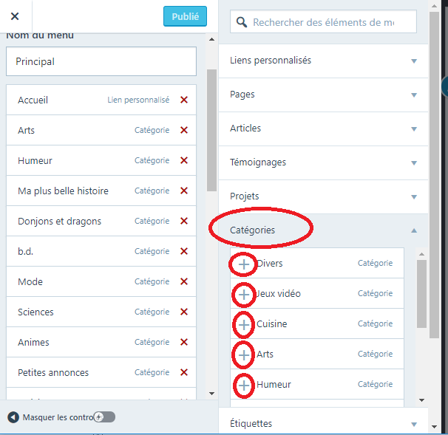

Slide 53
Choisir : Nom du menu
Notes:
Il est possible de modifier la hiérarchie du menu par les flèches, vers le haut ou vers le bas

Slide 54
Retirer ou ajouter un élément du menu

Slide 55
Widgets
Notes:
Ce paramètre donne accès aux «Sidbar» (autrement dit marges) de la page.

Slide 56
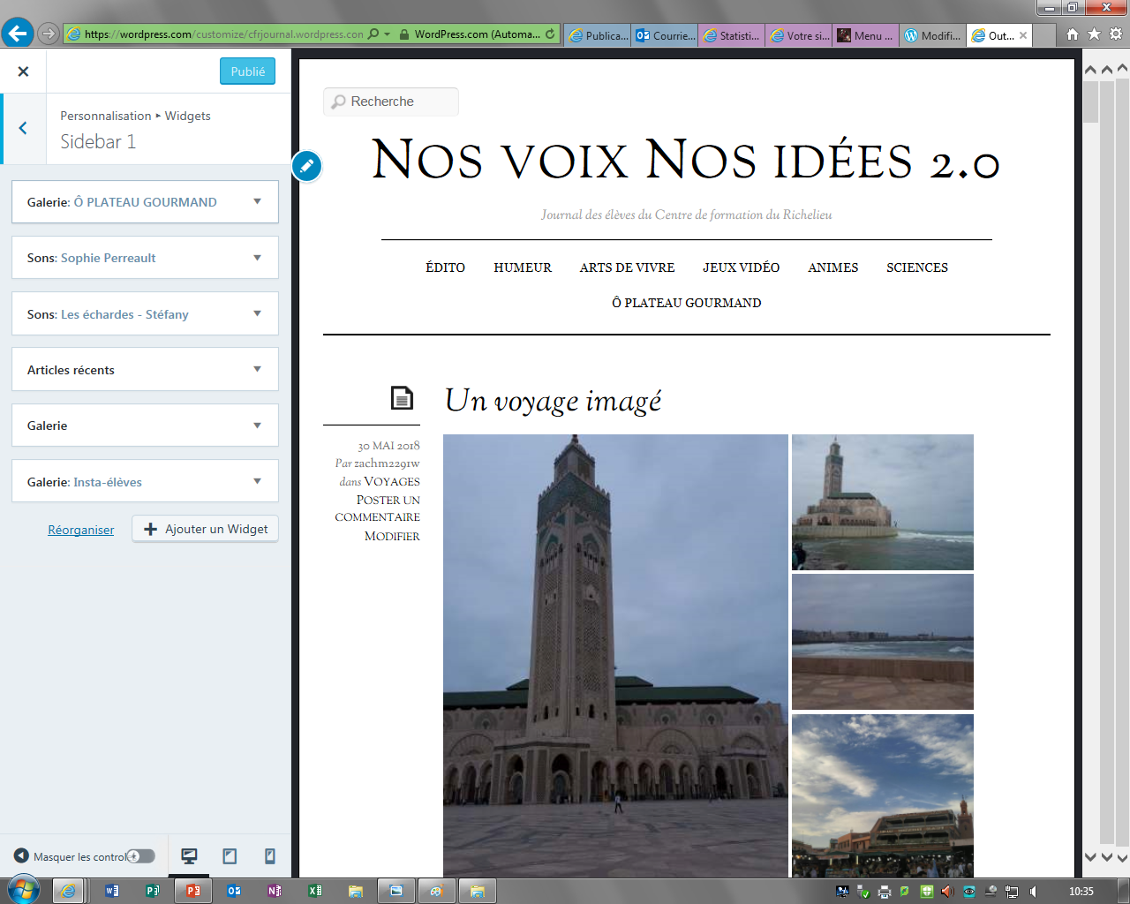

Slide 57
Ajouter ou retirer dans la section «sidebar»

Slide 58
Réglage de la galerie

Slide 59
Révoquer les auteurs / renvoyer l’invitation
Notes:
Clic sur le nom : l’option « Révoquer » apparaît

Slide 60
Révoquer l’invitation

Slide 61
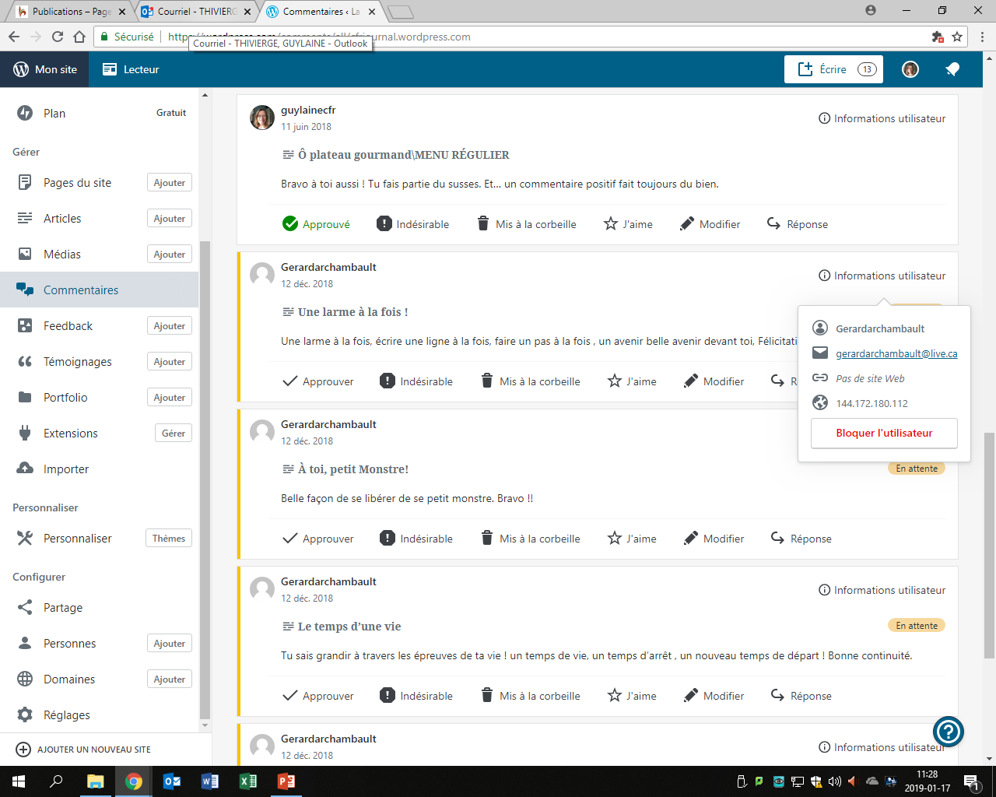

Slide 62
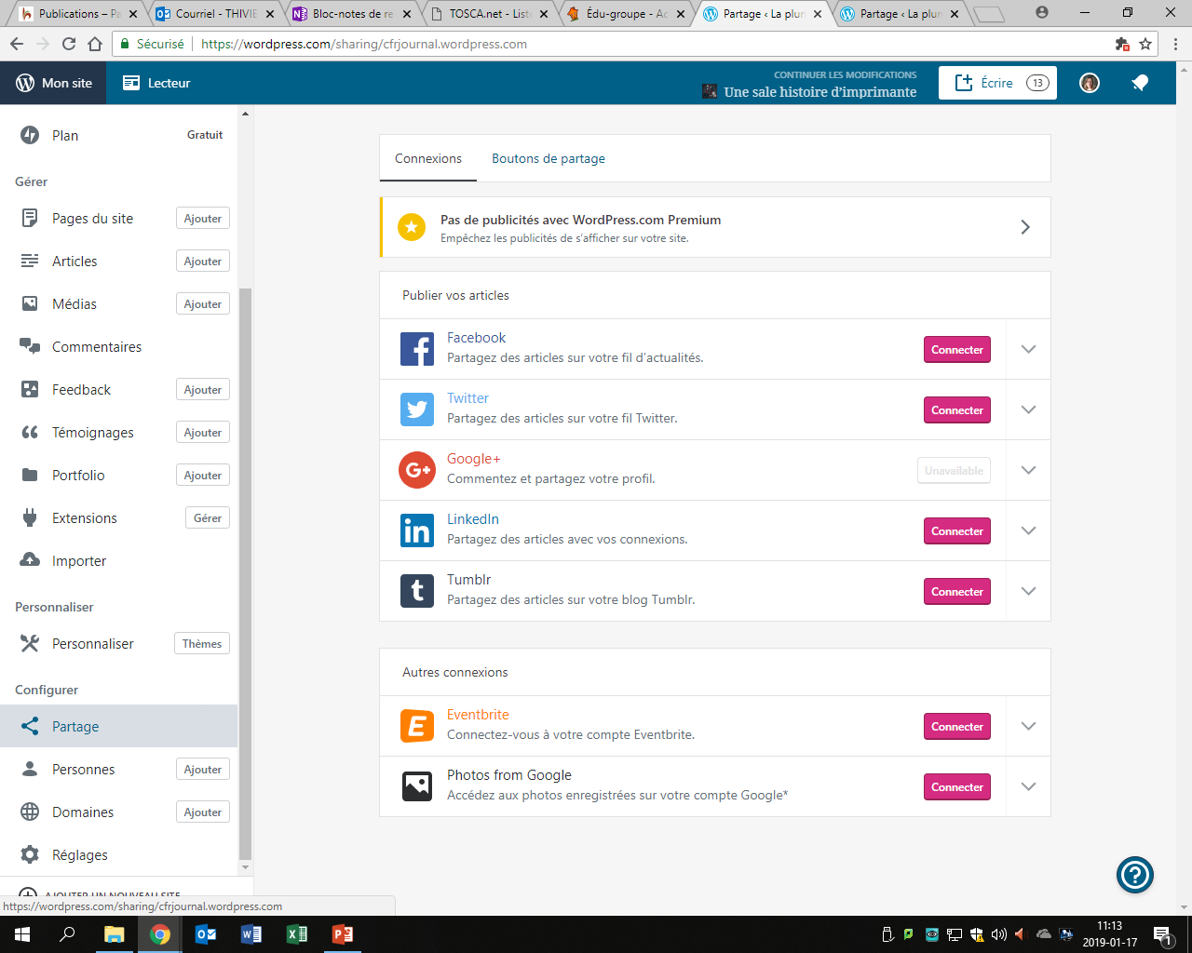

Slide 63
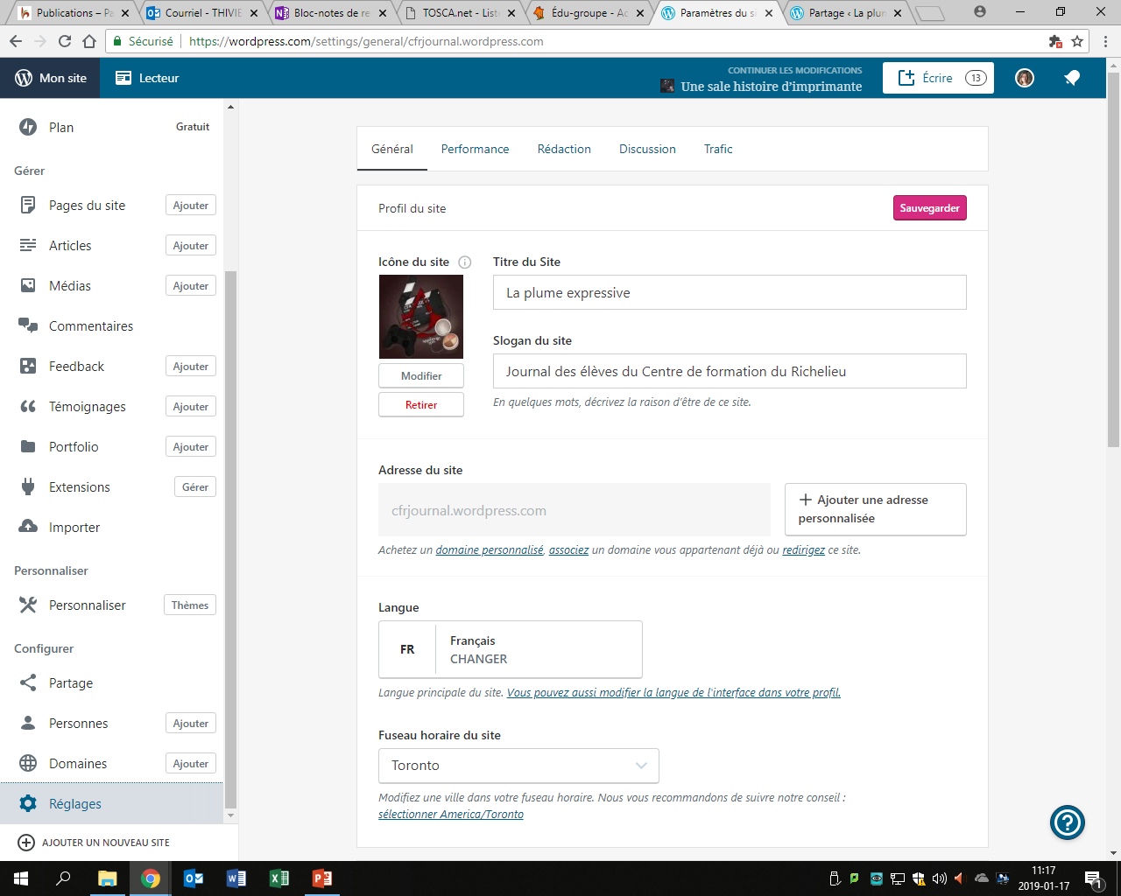

Slide 64
Commentaires d’élèves
Encore une fois, j'ai bien aimé faire partie du journal étudiant. C'est un beau projet qui permet aux élèves de Centre de s'exprimer sans trop de barrières. Le journal m'apporte beaucoup.
Laurence Bergeron

Slide 65
Bon succès

Slide 66
Notes:
Commentaires : guylaine.thivierge@csp.qc.ca

Slide 67
Jusqu’à maintenant…
https://cfrjournal.wordpress.com
cfrjournal.ticfga.ca

